Slide 1
Этапы работы пиццмейкера
Составила: Воспитатель МБДОУ «Детский сад
№238» Стадничук А.В.

Slide 2




Slide 3
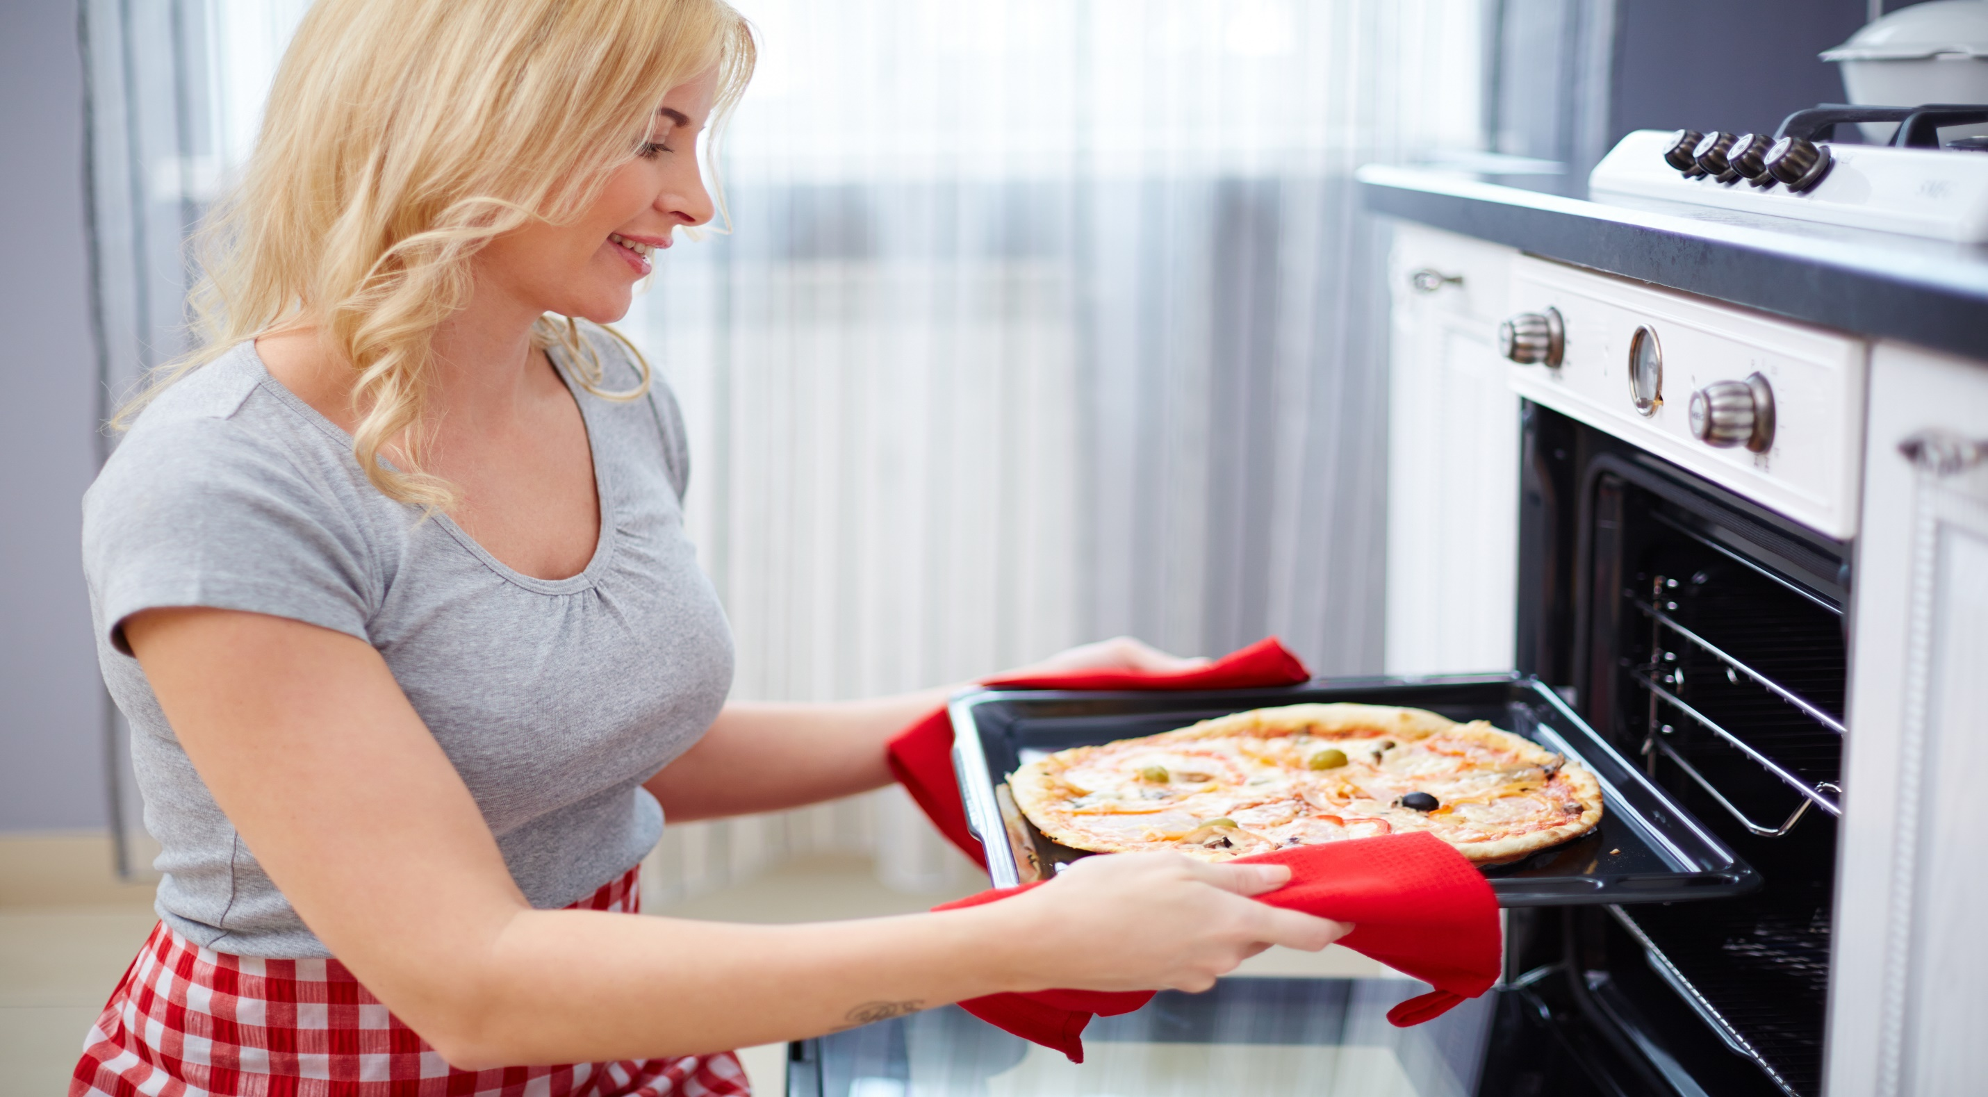

Slide 4
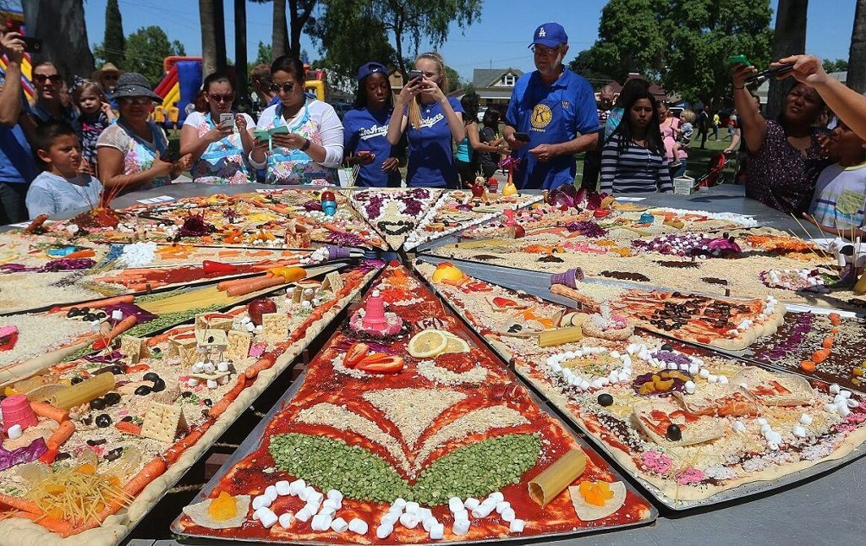
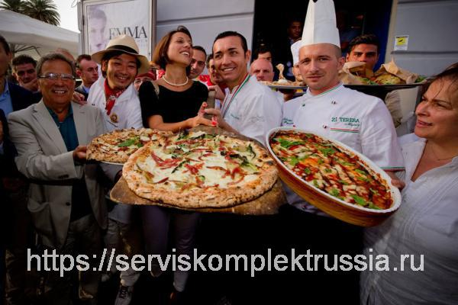
Праздник пиццы в Италии.

Slide 5
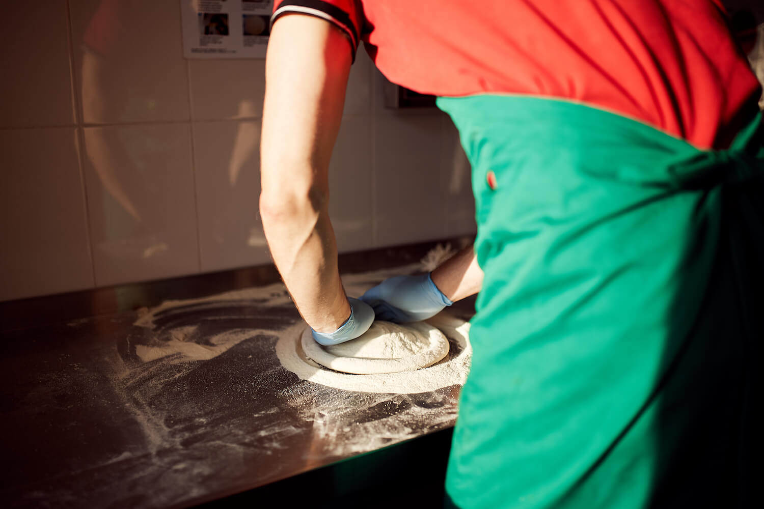

Slide 6
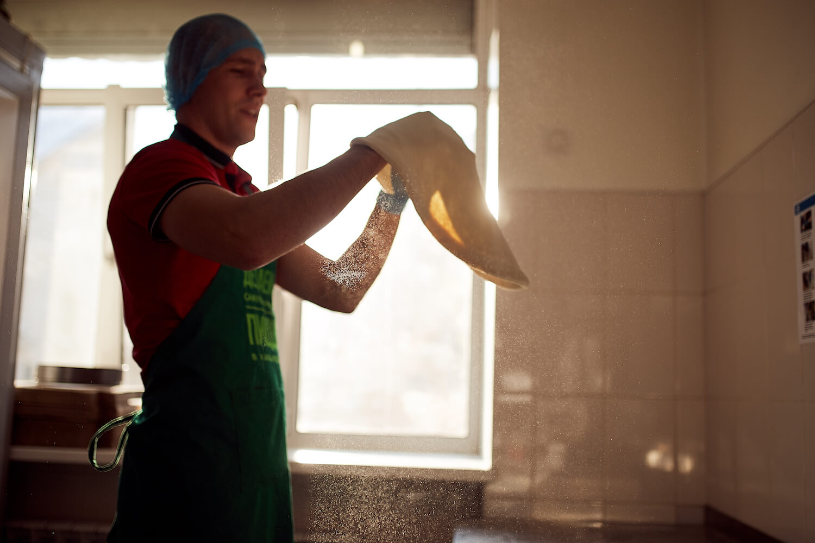
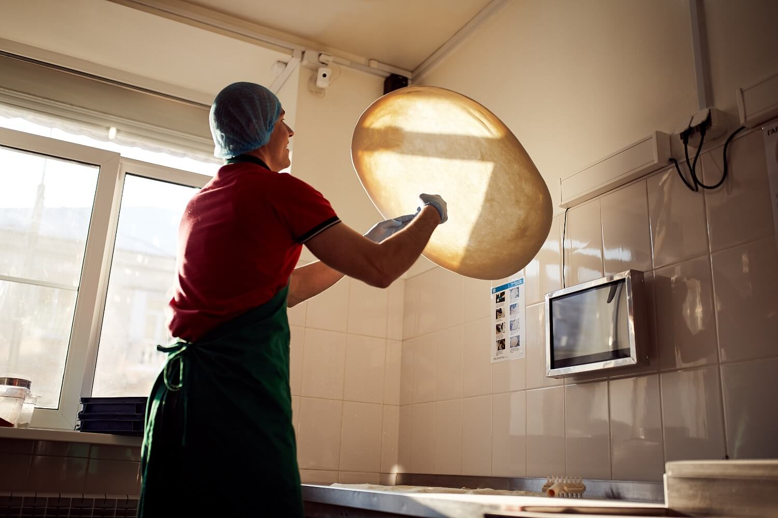
Настоящий пиццмейкер не раскатывает тесто, а подбрасывает его и крутит, чтобы получить нужного размера лепёшку….

Slide 7
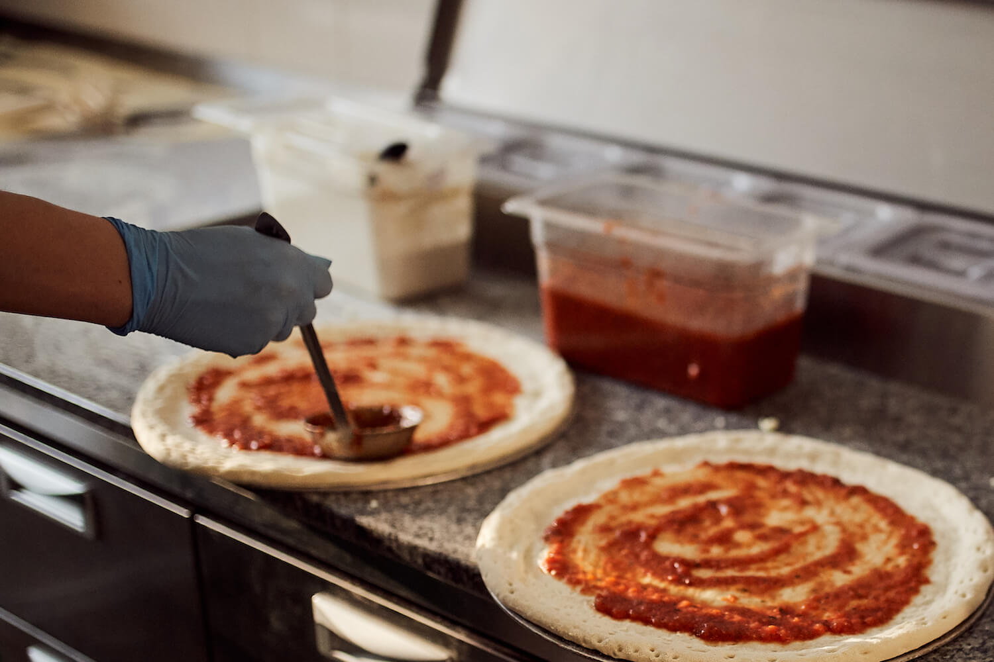

Slide 8
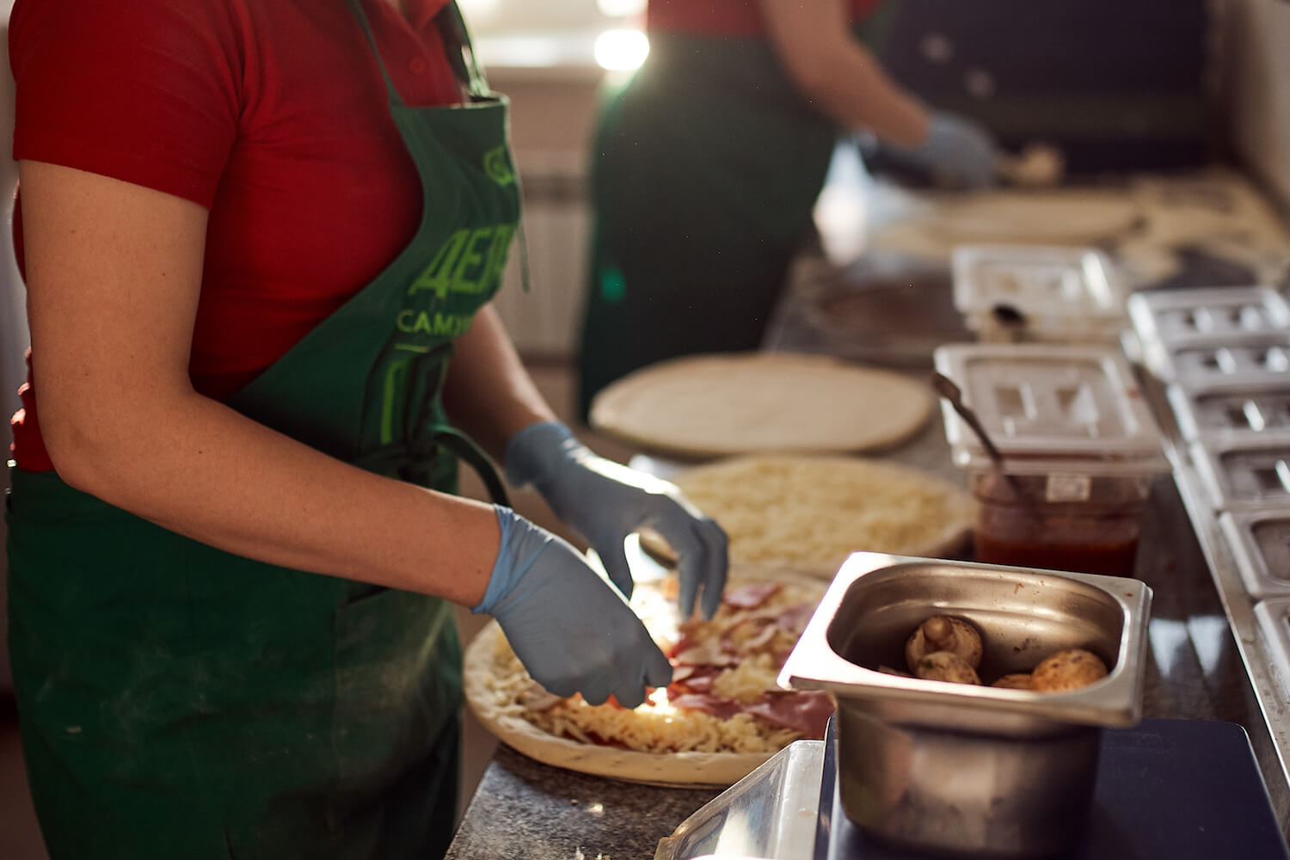
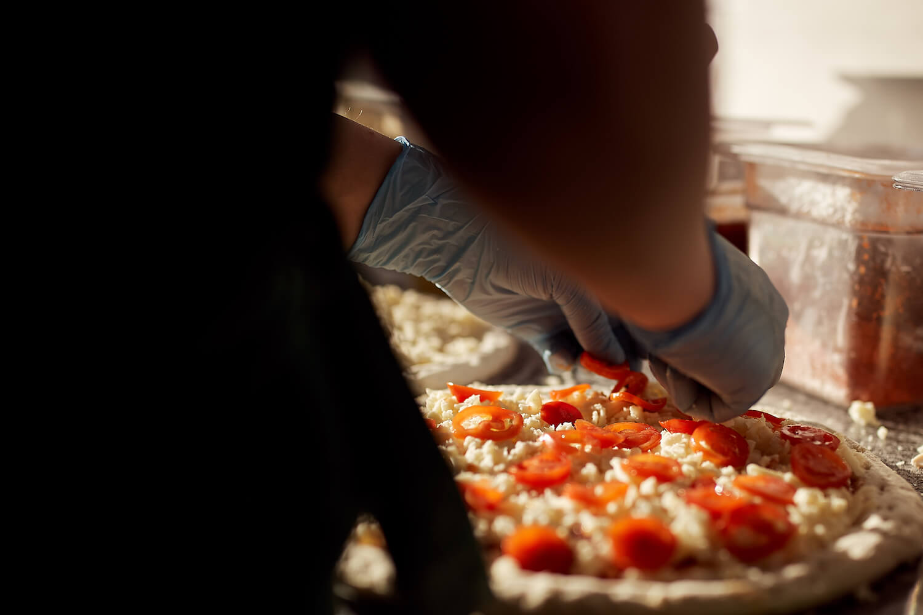
Раскладываются подготовленные продукты

Slide 10
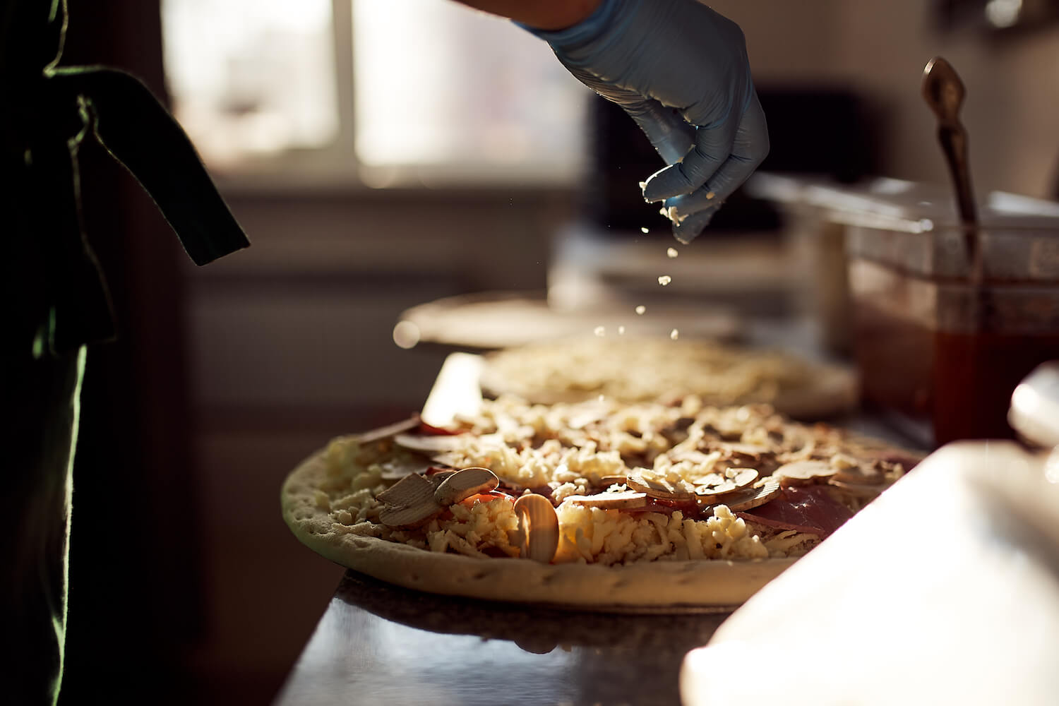

Slide 11
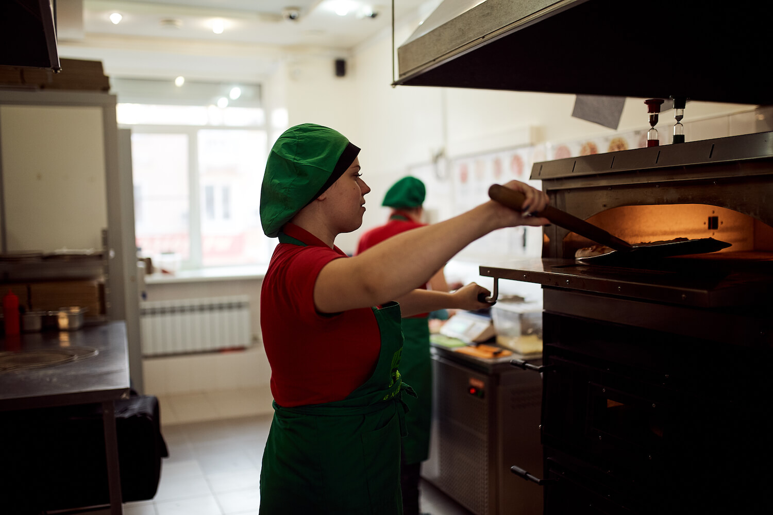

Slide 12
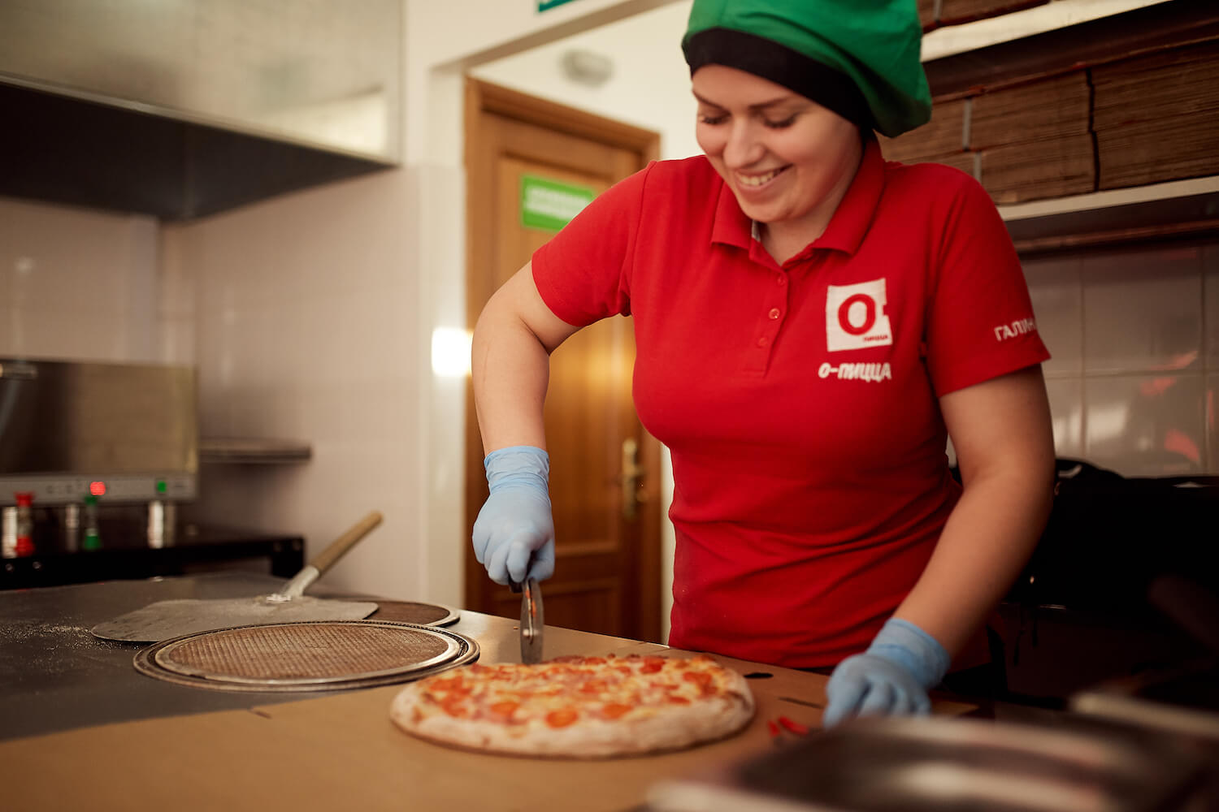
Готовая пицца разрезается специальным круглым ножом на 6-8 частей…

Slide 13
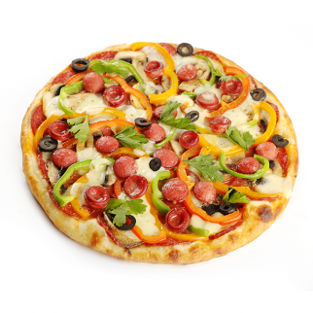
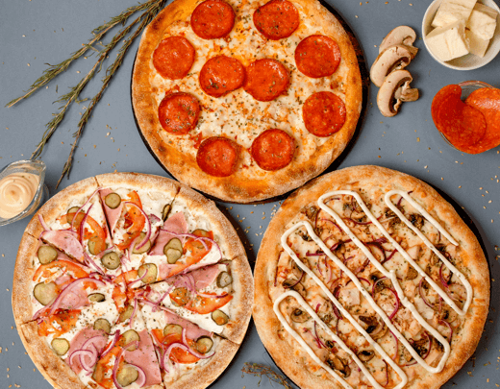
ДОДО ПИЦЦА

